Slide 1
Εγκατάσταση και χάραξη οπωρώνα
Εργαστήριο Δενδροκομίας
Τμήμα Γεωπονίας Δ. Τσιλιάνος
Πανεπιστήμιο Πελοποννήσου Π. Καλογερόπουλος

Slide 2
Εγκατάσταση νέου οπωρώνα
Για την δημιουργία ενός νέου οπωρώνα, αρχικά πρέπει να ληφθεί από-φαση σχετικά με την επιλογή του καταλληλότερου είδους καλλιέργειας για την συγκεκριμένη περιοχή. Αυτή η επιλογή πρέπει να γίνει σύμφωνα με :
τις κλιματικές συνθήκες της περιοχής π.χ. ελάχιστη και μέγιστη θερμοκρασία, αριθμός ωρών χαμηλών θερμοκρασιών, ύψος βροχοπτώσεων, συχνότητα εμφάνισης χαλαζοπτώσεων και παγετών,
την εδαφολογική ανάλυση π.χ. μηχανική σύσταση, ολικό και ενεργό ανθρακικό ασβέστιο, pH, ηλεκτρική αγωγιμότητα,
την χημική ανάλυση νερού άρδευσης,
τις προοπτικές εμπορίας και διάθεσης του παραγόμενου προϊόντος.

Slide 3
Στη συνέχεια αφού επιλεγεί το είδος καλλιέργειας πρέπει να αποφασι-σθεί η κατάλληλη ποικιλία λαμβάνοντας υπόψη:
τις εδαφοκλιματικές συνθήκες της περιοχής καλλιέργειας,
την εμπορική αξία της,
το χρόνο συγκομιδής της (πρώιμη ή όψιμη),
εάν χρειάζεται γυρεοδότρια ποικιλία (μία ή περισσότερες),
το χρόνο εισόδου της στην καρποφορία.
Επίσης πρέπει η ποικιλία να συνδυαστεί με το κατάλληλο υποκείμε-νο ώστε το νέο φυτό (δισυπόστατο και όχι μόνο) να παρουσιάζει πολύ καλή έως καλή προσαρμοστικότητα στον αγρό.

Slide 4
Στο σημείο αυτό πρέπει να αναφερθεί ότι η προμήθεια των εμβολια-σμένων δενδρυλλίων πρέπει να γίνεται μόνο από πιστοποιημένα φυτώ-ρια έτσι ώστε η επιλεγμένη-ες ποικιλία-ες και το υποκείμενο να ανταπο-κρίνονται στην πραγματικότητα και να είναι υγιή απαλλαγμένα από ιώ-σεις και ασθένειες.
Η προετοιμασία του εδάφους αρχικά, περιλαμβάνει βαθύ όργωμα ώστε να απομακρυνθούν πέτρες και υπολείμματα ριζών από τυχόν αυτοφυή που μπορεί να υπήρχαν.
Εν συνεχεία, ακολουθεί ισοπέδωση (για διευκόλυνση των μετέπειτα ερ-γασιών) και άροση του εδάφους. Σε εδάφη με κλίση 3-25 % η φύτευση γίνεται κατά ισοϋψείς καμπύλες ενώ σε εδάφη με κλίση ˃ 25 % η φύτευ-τευση γίνεται κατά αναβαθμίδες. Η ισοϋψής καμπύλη είναι κλειστή γραμμή όπου όλα τα σημεία της απέχουν το ίδιο σε σχέση με την επιφάνεια της θάλασσας.

Slide 5
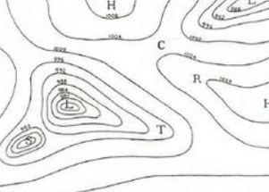
Ισοϋψείς καμπύλες

Slide 6
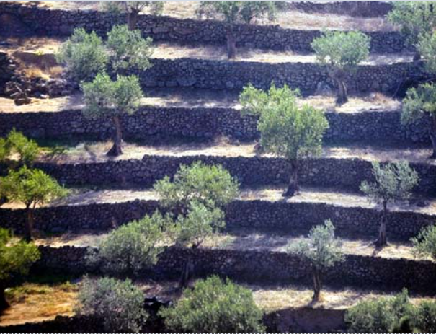
Από την παραπάνω αποτύπωση γίνεται φανερό ότι όσο πιο πυκνές εί-ναι οι ισοϋψείς καμπύλες τόσο μεγαλύτερη κλίση έχουμε στο έδαφος, ενώ συμβαίνει το αντίθετο στις λιγότερο πυκνές ισοϋψείς.
Αναβαθμίδες σε καλλιέργεια Ελιάς

Slide 7
Στις αναβαθμίδες η στήριξη του εδάφους γινόταν ως επί το πλείστον με τη δημιουργία ξερολιθιάς, δηλαδή τοιχίου κατασκευασμένου από πέτρες χωρίς τη χρήση λάσπης.
Επιλογή σχεδίου φύτευσης δένδρων (τετράγωνα, παραλληλόγραμμα, τρίγωνα). Χάραξη του οπωρώνα και σήμανση των θέσεων φύτευσης των δένδρων, οι αποστάσεις φύτευσης εξαρτώνται τόσο από το είδος καλλιέργειας π.χ. για τα ελαιόδενδρα 5-6 μέτρα ενώ για τις καρυδιές 7-8 μέτρα όσο και από τη μόρφωση σχήματος των δένδρων π.χ. παλ-μέτα στη Αχλαδιά είναι 2,5-3 κατά μήκος της γραμμής και μεταξύ των γραμμών στα 3 μέτρα ενώ στο κύπελλο στη Αχλαδιά είναι 5-6 μέτρα. Στη χάραξη του οπωρώνα πρέπει να ληφθεί υπόψη και η τυχόν υπο-στύλωση της καλλιέργειας ή και η κάλυψη αυτής π.χ. από δίχτυα (αντι-χαλαζικά, αντιανεμικά και αντιβρόχινα) προκειμένου να σημειωθούν-αποτυπωθούν οι θέσεις των πασσάλων στον αγρό.

Slide 8
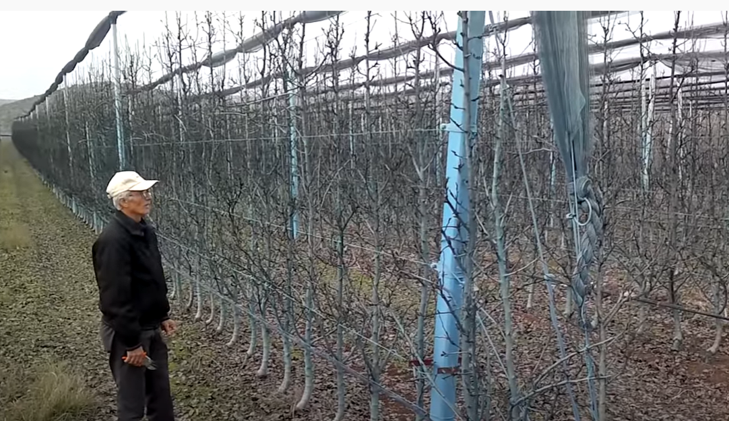
Καλλιέργεια Αχλαδιάς σε μονόκλωνο σύστημα υπέρπυκνης φύτευσης

Slide 9
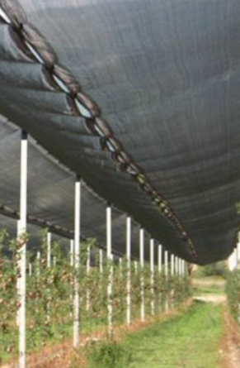
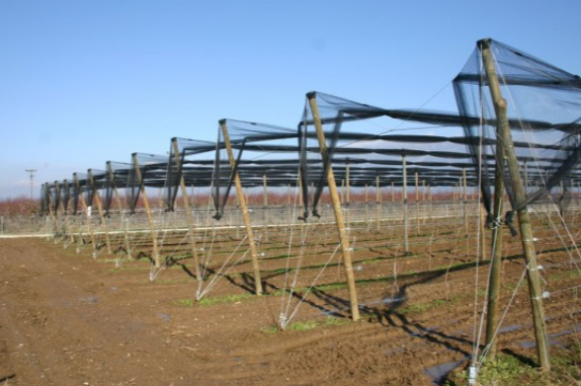
Αντιχαλαζικά δίχτυα σε καλλιέργειες

Slide 10
Θέσεις φύτευσης οι οποίες βρίσκονται στα όρια του αγρού ή κοντά σε αυτά πρέπει να αποφεύγονται ώστε να διευκολύνεται η μετακίνηση των γεωργικών μηχανημάτων. Επιπρόσθετα, κατά τη χάραξη του οπω-ρώνα πρέπει να ληφθεί απόφαση εάν θα κατασκευαστεί π.χ. αποθήκη για τα μηχανικά μέσα καλλιέργειας ή συσκευαστήριο οπότε θα πρέπει να σημειωθεί-αποτυπωθεί στην επιφάνεια της έκτασης του αγρού προ-κειμένου να μην γίνει φύτευση. Στο κόστος εγκατάστασης του οπωρώ-να πρέπει να υπολογιστεί τυχόν, κόστος οικοδόμησης κάποιου κτιρίου, κόστος μεταφοράς νερού (σωληνώσεις, σύνδεσμοι, σταλάκτες) π.χ. από κρατική γεώτρηση στην περίπτωση που δεν υπάρχει γεώτρηση στον αγρό, κόστος υποστύλωσης (πασσάλων, διχτυού) κ.α.

Slide 11
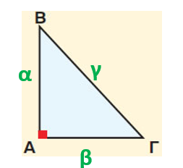
Χάραξη Οπωρώνα
Πυθαγόρειο θεώρημα
α²+β²=γ² , όπου α και β οι κάθετες πλευρές και γ η υποτείνουσα του ορθογώνιου

Slide 12
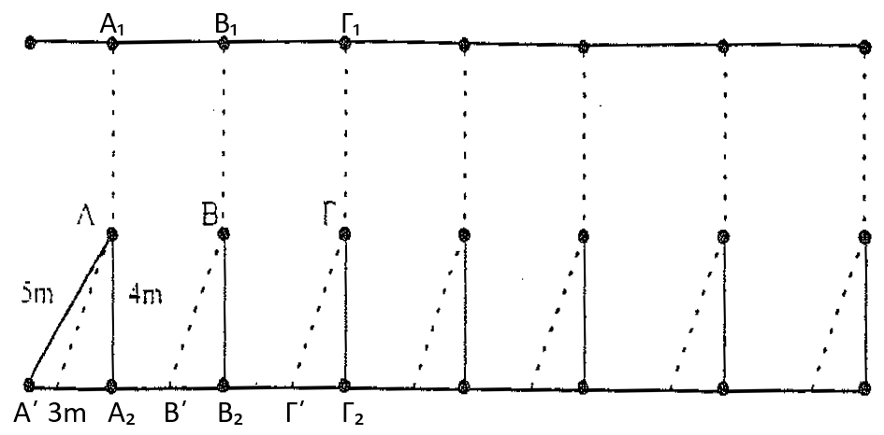
Χάραξη κατά τετράγωνα ή κατά ορθογώνια παραλληλόγραμμα

Slide 13
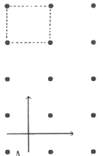
Εύρεση αριθμού δένδρων σε οπωρώνα κατά παραλληλόγραμμα ή τετράγωνα
1000 τ.μ. / (α Χ β) = αριθμός δένδρων, όπου α και β οι πλευρές του παραλληλόγραμμου,
1000 τ.μ. / α² = αριθμός δένδρων, όπου α η πλευρά του τετραγώνου.
Η μετακίνηση εσωτερικά του οπωρώνα γίνεται σε δύο κατευθύνσεις.

Slide 14
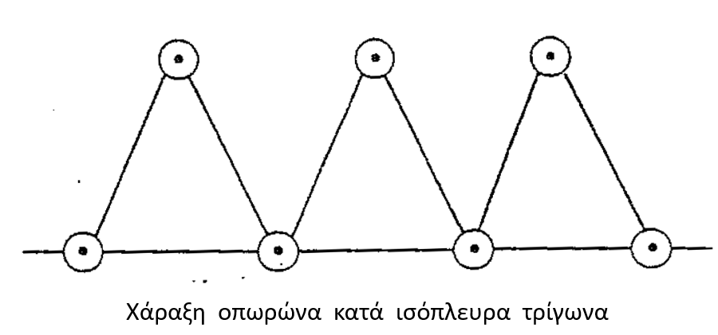

Slide 15
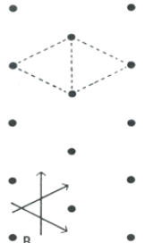
Εύρεση αριθμού δένδρων σε ισόπλευρα τρίγωνα ή ρόμβους
1000 τ.μ. / (0,86 Χ α² )= αριθμός δένδρων, όπου α η πλευρά του ισόπλευρου τριγώνου. Το συγκεκριμένο σύστημα επιτρέπει τη φύτευση περισσότερων δέντρων κατά 14-15% περίπου σε σχέση με το κατά τετράγωνα σύστημα.
Η μετακίνηση εσωτερικά του οπωρώνα γίνεται προς τρείς κατευθύνσεις.

